Slide 1


Simple Recommender System for Job Matching
Recommender System
pacmann.io
© 2022 – Pacmann AI

Slide 2
Outline
Introduction
Solusi, Business Metrics dan Machine learning Metrics
Dataset
Cara Kerja
Data Modeling dan Calculate Similiarity
Conclusion
References

Slide 3
Introduction
Notes:
Transisi antar outline

Slide 4
Introduction
Secara umum, mencari kandidat yang tepat untuk suatu posisi pekerjaan dapat menjadi tugas yang rumit jika dilakukan dengan cara manual yang terkesan banyak memakan waktu dan kurang efisien dan bagi kandidat pula tidak bisa lebih jauh mengekplorasi potensi yang dimiliki untuk segera mendapatkan pekerjaan. JobLibrary.weha Sebagai perusahaan platform berbasis online yang mempertemukan antara pencari kerja dan penyedia lapangan kerja sering kali memiliki banyak pekerjaan yang berbeda dengan persyaratan yang beragam.
Program ini merupakan salah satu implementasi dari recommender system - content based filtering - personalized yang dapat digunakan dalam proses rekrutmen kandidat dalam posisi pekerjaan dan dalam konteks lain dapat pula membantu kandidat dalam mendapatkan rekomendasi lowongan pekerjaan yang sekiranya relevan dengan karakteristiknya (similarity).

Slide 5
Solusi, Business Metrics, dan Machine learning Metrics
Notes:
Transisi antar outline

Slide 6
Solusi, Business Metrics, dan Machine learning Metrics
Solusi
Untuk mengatasi permasalahan ini, telah dikembangkan sebuah recommender system - content based filtering - personalized. Sistem ini menggunakan data keterampilan dan atribut lainnya dari kandidat dan pekerjaan yang tersedia untuk merekomendasikan posisi yang cocok untuk setiap kandidat.
Business Metrics
Efisiensi: Seberapa cepat dan efisien perusahaan dapat mencocokkan kandidat dengan posisi yang sesuai.
Peningkatan Pengalaman Kandidat: Bagaimana program ini membantu kandidat dalam mencari pekerjaan yang sesuai dengan kemampuan mereka.
Peningkatan Retensi Karyawan: Jika kandidat cocok dengan posisinya, maka kemungkinan besar akan meningkatkan retensi karyawan.

Slide 7
Machine learning Metrics
Precision mengukur sejauh mana hasil positif yang diprediksi oleh model benar-benar positif. Hasil positif adalah ketika model memprediksi posisi userID dengan benar. Dalam konteks ini, precision menampilkan seberapa baik model dalam mengidentifikasi kandidat yang sesuai dengan posisi yang ditawarkan. Semakin tinggi nilai precision, semakin sedikit kandidat yang salah diklasifikasikan sebagai sesuai (mengurangi “false positif”).
Penggunaan precision sangat penting terutama jika biaya false positif tinggi dalam bisnis. Misalnya, jika digunakan dalam proses rekrutmen, precision yang tinggi akan memastikan bahwa kandidat yang dipanggil untuk wawancara benar-benar sesuai dengan posisi yang dibutuhkan.

Slide 8
Dataset
Notes:
Transisi antar outline

Slide 9
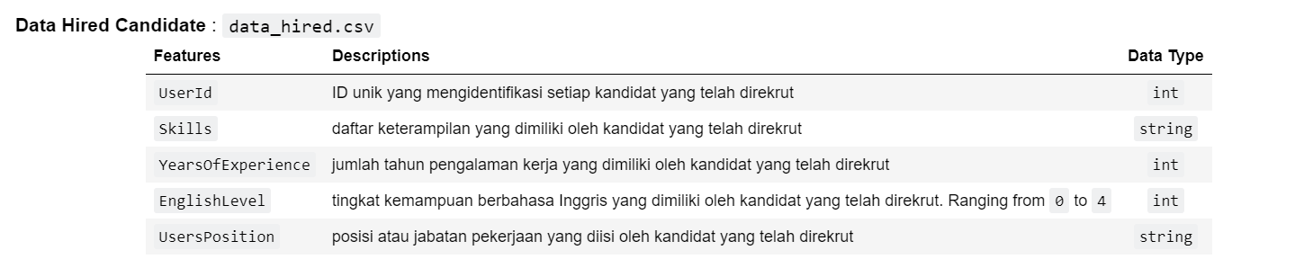
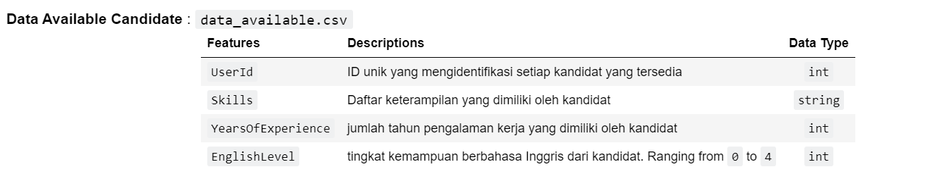
Dataset

Slide 10
Cara Kerja
Notes:
Transisi antar outline

Slide 11
Cara Kerja
Pemrosesan Data: Data kandidat dan pekerjaan diambil dan diolah terlebih dahulu. Keterampilan (Skills) dari kandidat dan pekerjaan diubah menjadi representasi vektor TF-IDF. Selain itu, atribut seperti YearsOfExperience dan EnglishLevel dinormalisasi.
Model Pemilihan Posisi: Model Logistic Regression, RandomForest dan SVC digunakan untuk melakukan klasifikasi dengan menggunakan multiclass. Model ini dilatih menggunakan data pekerjaan dan labelnya (UsersPosition).
Prediksi dan Similiarity: Setelah model dilatih, model ini digunakan untuk memprediksi posisi yang cocok untuk kandidat berdasarkan kemiripan konten (keterampilan dan atribut lainnya) antara kandidat dan pekerjaan. Selain itu, sistem juga menghitung kemiripan antara kandidat dan pekerjaan menggunakan cosine similarity. Ini membantu mengidentifikasi pekerjaan yang paling mirip dengan kandidat.
Evaluasi: Program ini juga memberikan evaluasi melalui evaluation metrics. yakni presisi (precision)

Slide 12
Data Modeling dan Calculate Similiarity
Notes:
Transisi antar outline

Slide 13
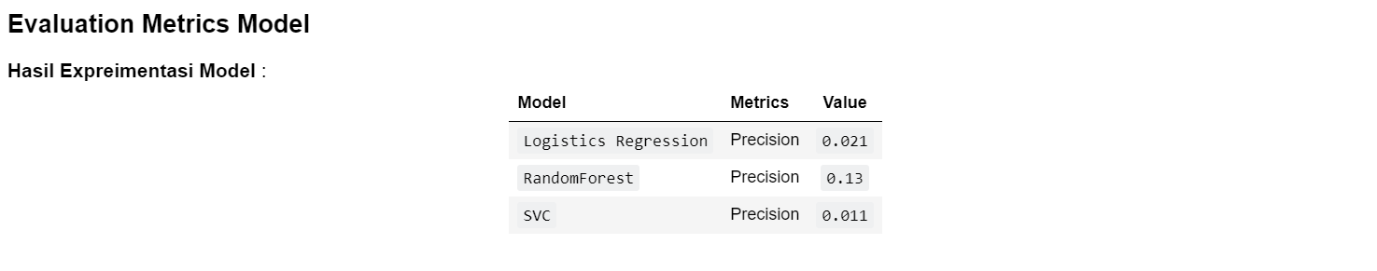
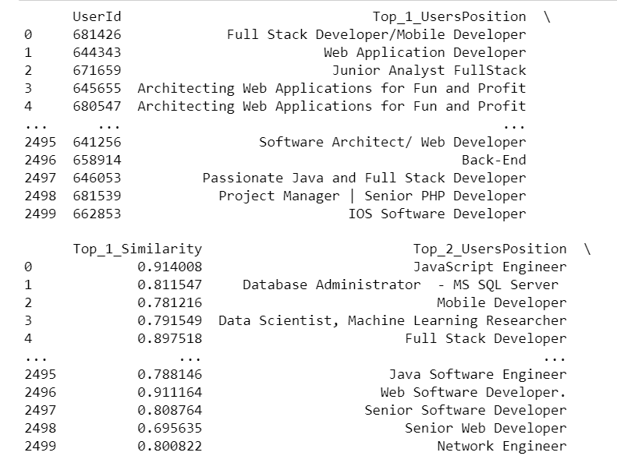
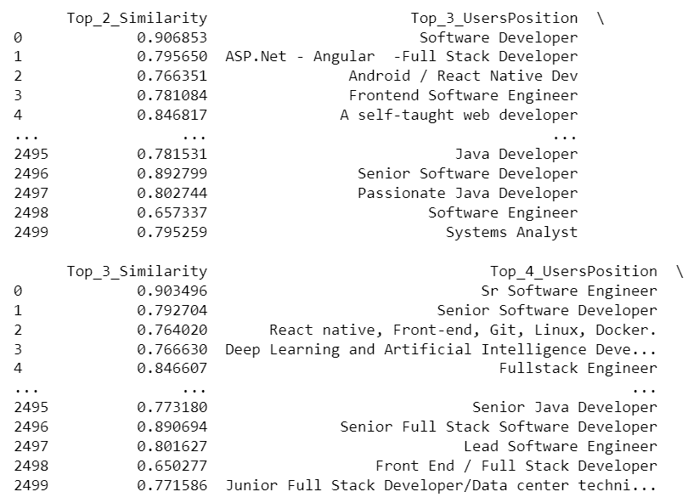
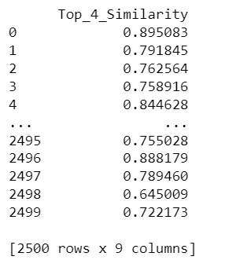
Data Modeling dan Calculate Similiarity

Slide 14
Conclusion and Recommendations
Notes:
Transisi antar outline

Slide 15
Conclusion
hasil pemodelan menunjukan bahwa model randomforest merupakan model yang akan digunakan dalam proses prediksi ditandai dengan nilai precision yang paling tinggi yakni sebesar 0.13 dibanding model logisticregression sebesar 0.021 dan model SVC sebesar 0.011
lalu, setelah digunakan pemodelan maka dilanjut untuk mencari similiarity antara data kandidat dan data kandidat yang telah direkrut menggunakan cosine similiarity. Selanjutnya user yang tergabung dalam data kandidat akan direkomendasikan 4 pekerjaan kandidat yang telah direkrut berdasarkan kesamaan karakteristik antara data kandidat dan data kandidat yang sudah direkrut.

Slide 16
Reference
Materi Recommender System Pacmann
https://towardsdatascience.com/using-cosine-similarity-to-build-a-movie-recommendation-system-ae7f20842599
https://github.com/ngautam0/Match_Dream_Job/blob/master/data/suggestions.csv?source=post_page-----edb0e653341a--------------------------------
Fiarni, C., & Maharani, H. (2019). Product Recommendation System Design Using Cosine Similarity and Content-based Filtering Methods. IJITEE (International Journal of Information Technology and Electrical Engineering), 3(2), 42–48. /*doi:http://dx.doi.org/10.22146/ijitee.45538*/ doi:https://doi.org/10.22146/ijitee.45538
Yunanda, G., Nurjanah, D., & Meliana, S. (2022). Recommendation System from Microsoft News Data using TF-IDF and Cosine Similarity Methods. Building of Informatics, Technology and Science (BITS), 4(1), 277−284. https://doi.org/10.47065/bits.v4i1.1670

Slide 17
Thank You
Notes:
Transisi antar outline

